Slide 2
Проект по патриотическому воспитанию «И ПУСТЬ ПОКОЛЕНИЯ ПОМНЯТ…»

Slide 3
Организаторы проекта: Калинина Марина Владимировна - воспитатель, Голованова Надежда Анатольевна- воспитатель, Целевая аудитория: Дети 5, 6, 7 лет, воспитатели, родители (законные представители). Сроки реализации : Апрель – Май 2020 г.

Slide 4
Ведущая идея : Установление связующей нити поколений, через совместную социально-значимую деятельность детей ДОУ , воспитателей и родителей. Социально значимая проблема: Насколько хорошо современное поколение помнит историю страны, а именно события Великой Отечественной войны? Почитают ли ветеранов войны, тех, кто за нашу свободу рисковал своей жизнью. Эти вопросы, безусловно, являются не только социально значимыми, но и нравственными. На наш взгляд, в обществе наблюдается отсутствие должного внимания подрастающим поколением ветеранам ВОВ и пожилым людям.

Slide 5
Актуальность
В последние годы проблеме гражданско-патриотического и духовно-нравственного воспитания уделяется пристальное внимание. Об актуальности патриотизма, о нашей верности идеалам старшего поколения свидетельствуют многие явления современной жизни.
Очень важным для формирования любви к родному краю является изучение дошкольниками истории своего поселка, людей, которые в нем жили и живут. Несомненно, самыми мужественными людьми военных событий были и наши земляки, ветераны ВОВ.
Нам захотелось увековечить в памяти детей , имена ветеранов ВОВ, которым судьба уготовила нелегкую жизнь.
Не смотря на то, что многих ветеранов уже нет с нами, мы не должны забывать, кто ковал победу в боях. Эта память нужна нам. Эта память поколений.

Slide 6
Целепологание:
увековечить подвиг ветеранов Великой Отечественной Войны
В основе проекта лежит гипотеза, о том, что организация гражданско-патриотического воспитания дошкольников во внеурочной деятельности, через социально-значимую деятельность может стать эффективным средством формирования социально полезной направленности личности, социальной и политической активности младших подростков, которая способствует формированию духовно-нравственных, патриотических ориентиров.

Slide 7
Формы реализации проекта:
совместная организованная деятельность с детьми; беседы на уроках мужества, в форме круглого стола, поисковая и проектно-исследовательская деятельность, презентация проекта в форме просмотра презентации и музыкально-литературной композиции на классных часах в других группах, сотрудничество, изготовление сувениров своими руками, продукт реализации проекта, презентация проекта.

Slide 8
Цель :
рассказать и увековечить память об ветеранах ВОВ
Задачи:
вовлечение дошкольников и родителей в поисковую и исследовательскую деятельность;
приобретение практического опыта, который усилит социальную компетенцию и интерес к социально значимой деятельности;
изучение страниц жизни ветеранов;
воспитание патриотических чувств через соприкосновение с историческими документами и материалами;
создание творческих работ учащихся,

Slide 9
Предполагаемые результаты:
приобретение учащимися опыта социально значимой деятельности;
повышение интереса к истории своих земляков;
оформление стенда ветераны Великой отечественной войны»
формирование проектных исследований среди участников проекта.
Методическое обеспечение:
Концепция гражданско –патриотического и духовно-нравственного развития и воспитания личности гражданина России
Программа комплексных мероприятий по гражданско- патриотическому воспитанию

Slide 10
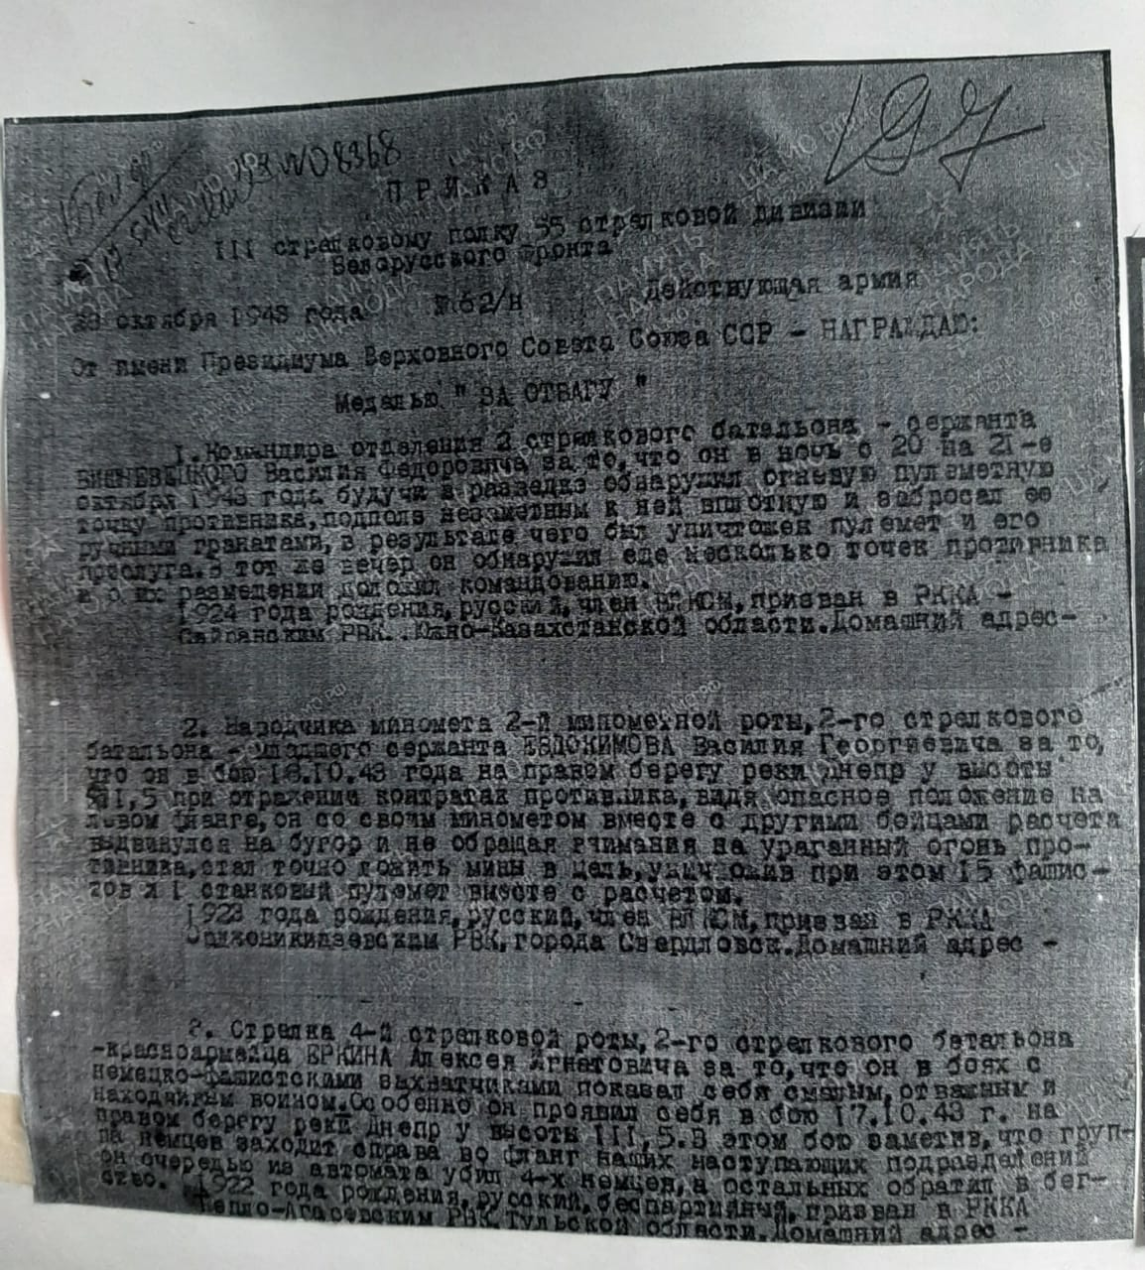
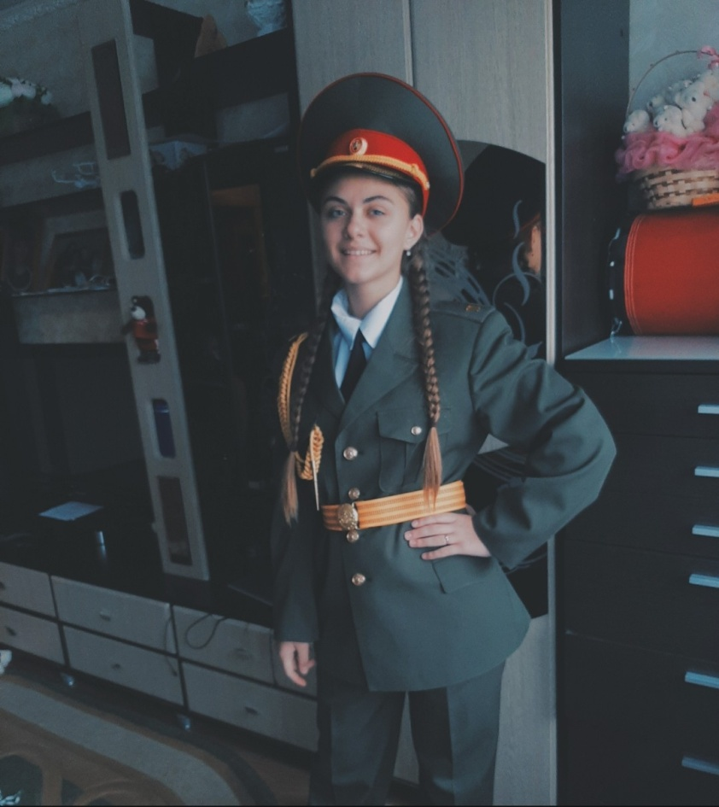
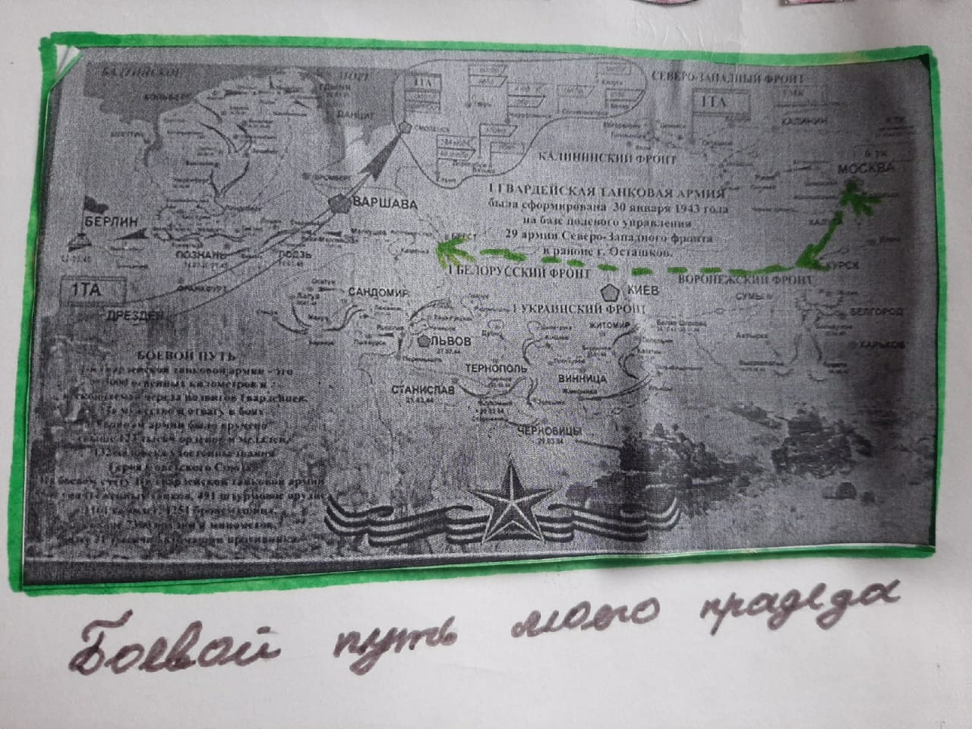

Slide 11
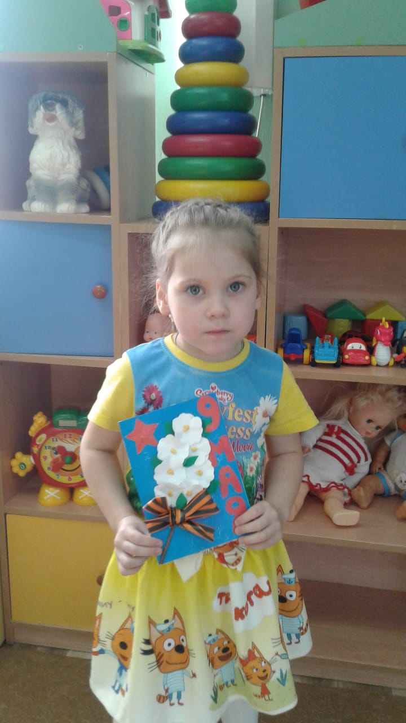

Slide 12
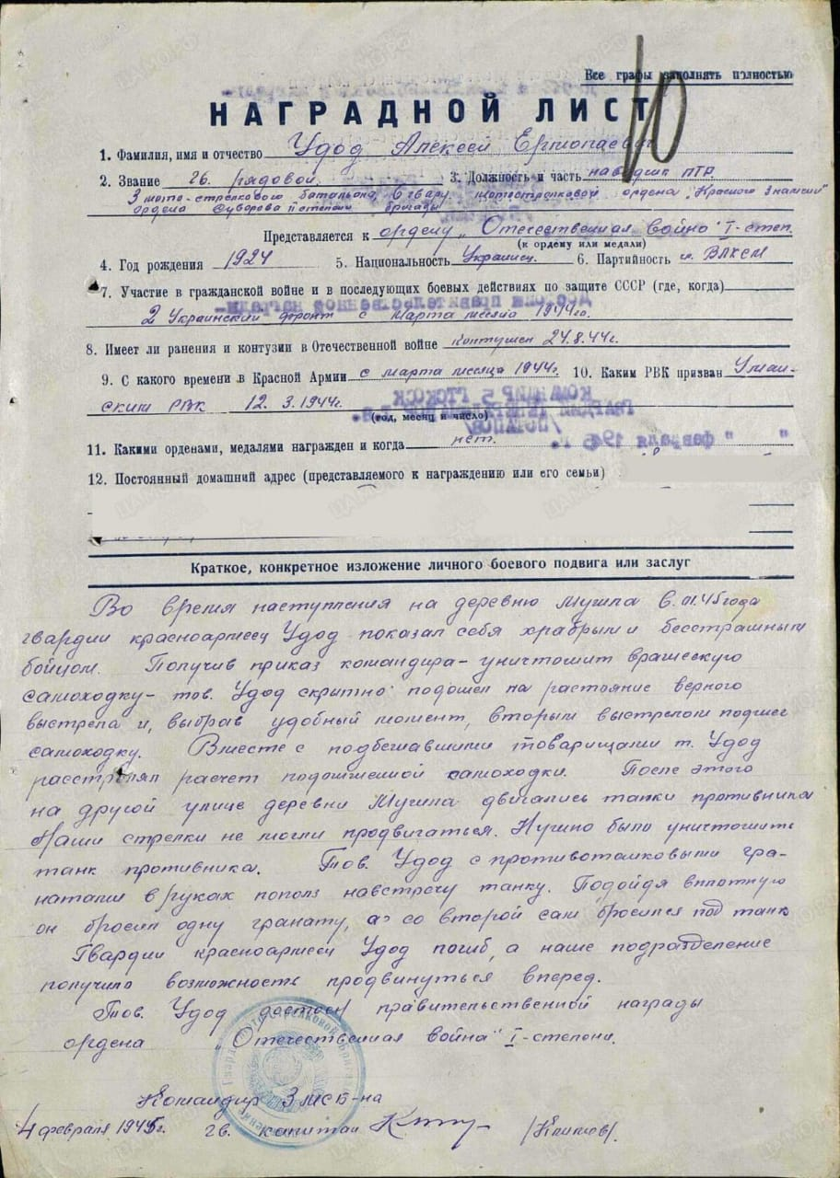

Slide 13
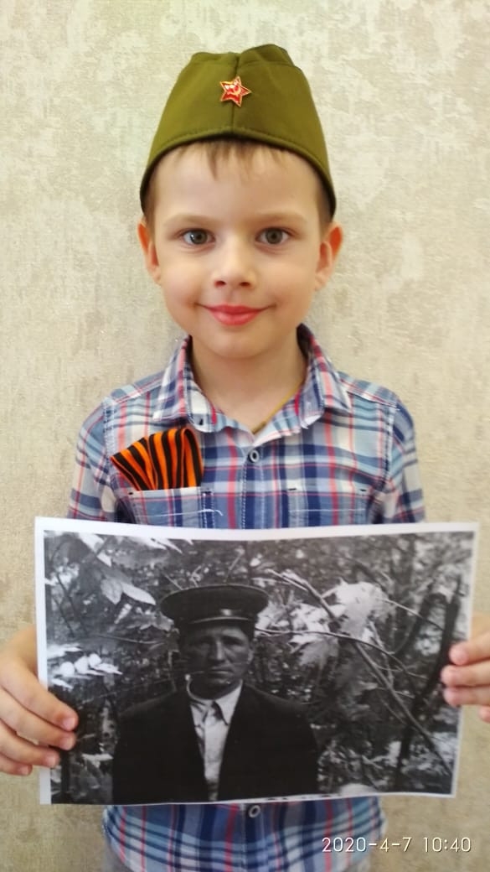

Slide 14
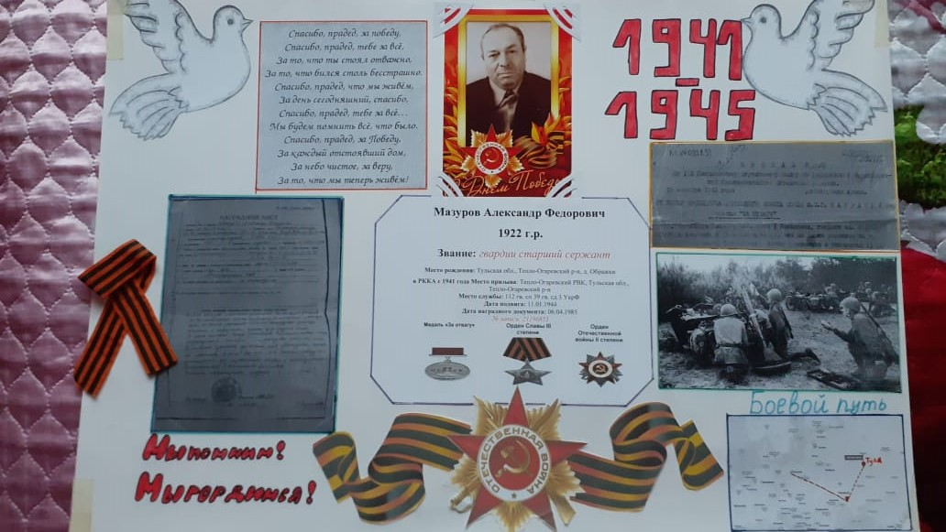
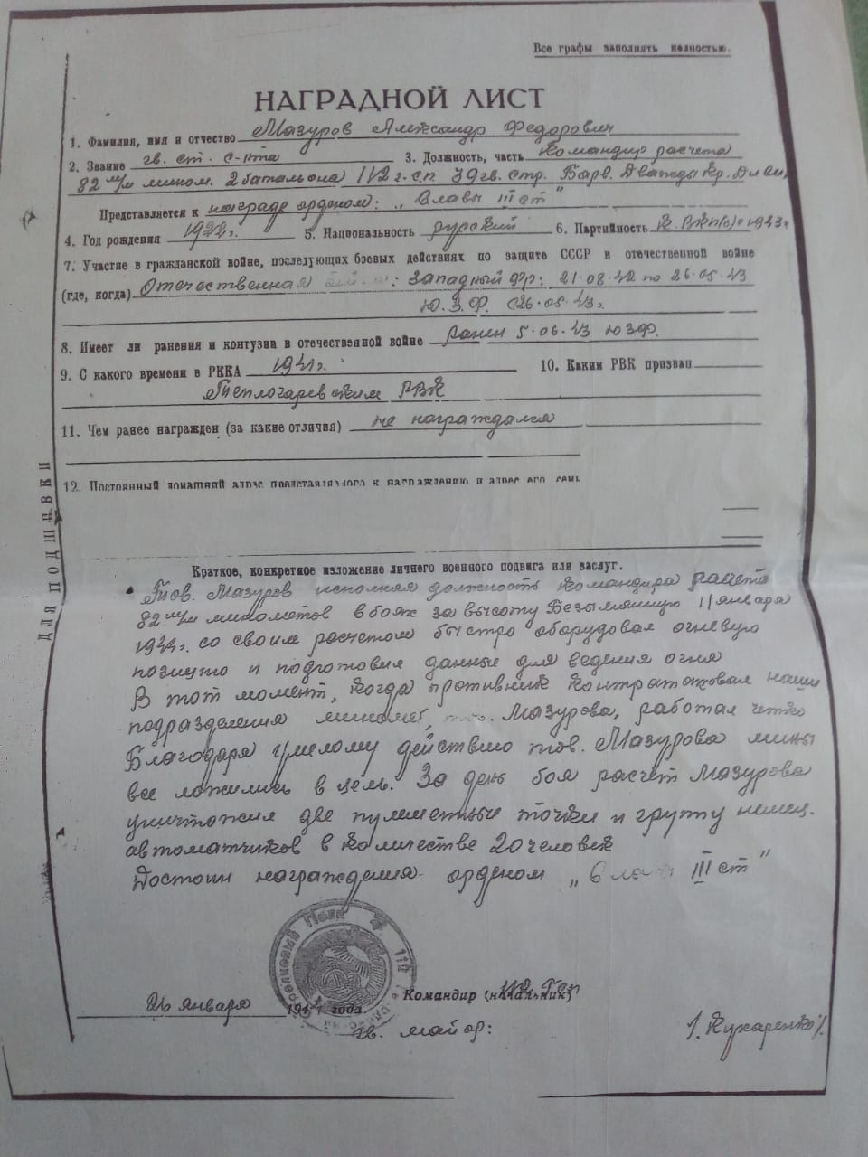

Slide 15
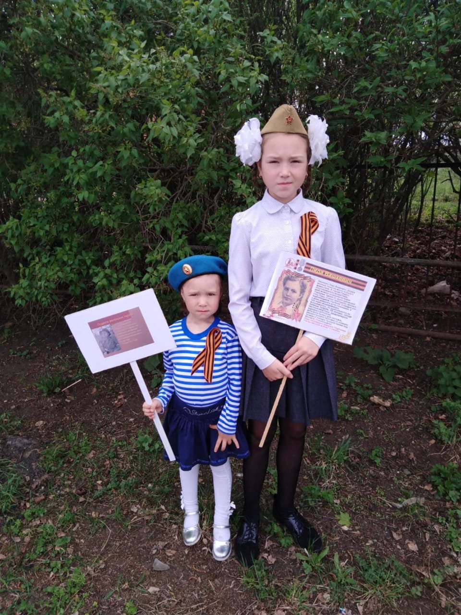
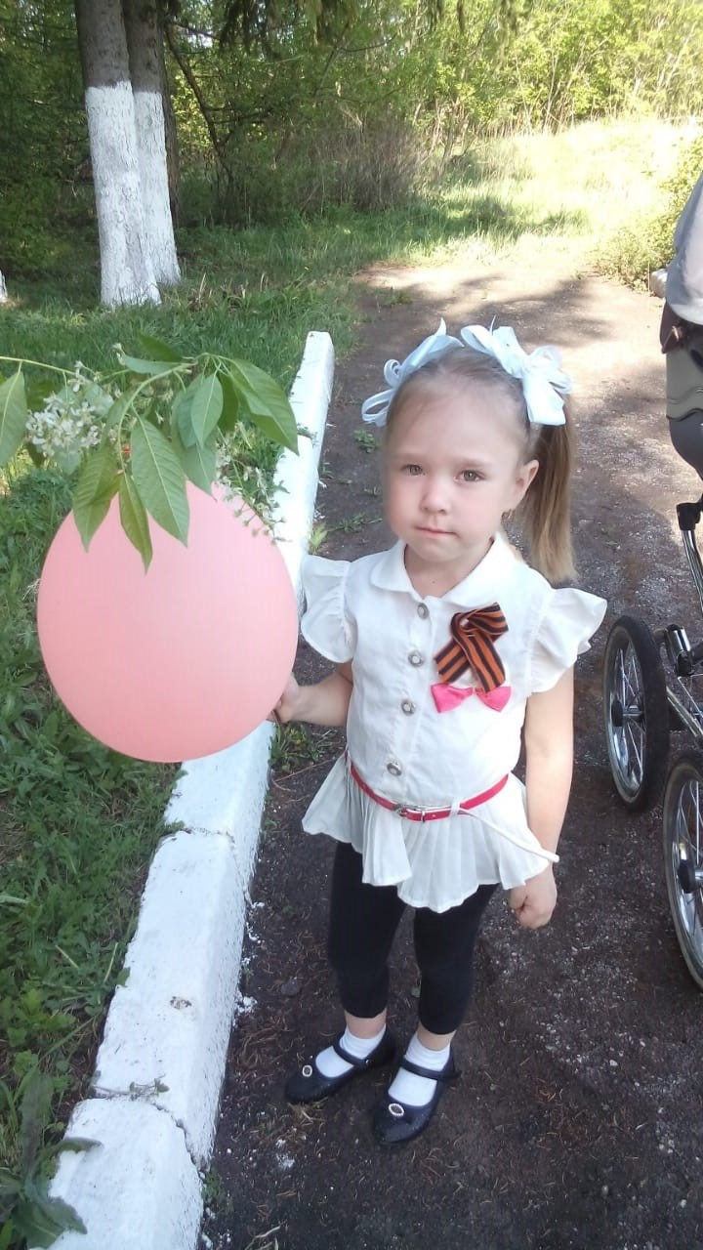

Slide 16
